Slide 1
Задание 3
Природа РОССИИ

Slide 2
Расположите регионы России по степени уменьшения
естественного плодородия почв на их территории.
Запишите в ответ получившуюся последовательность цифр.
1) Ростовская область
2) Тверская область
3) Республика Коми
ТЕОРИЯ!!! САМЫЕ ПЛОДОРОДНЫЕ ПОЧВЫ – ЧЕРНОЗЕМЫ (на юге в степях).
Плодородные
Плодородные
Плодородные
Плодородные

Slide 3
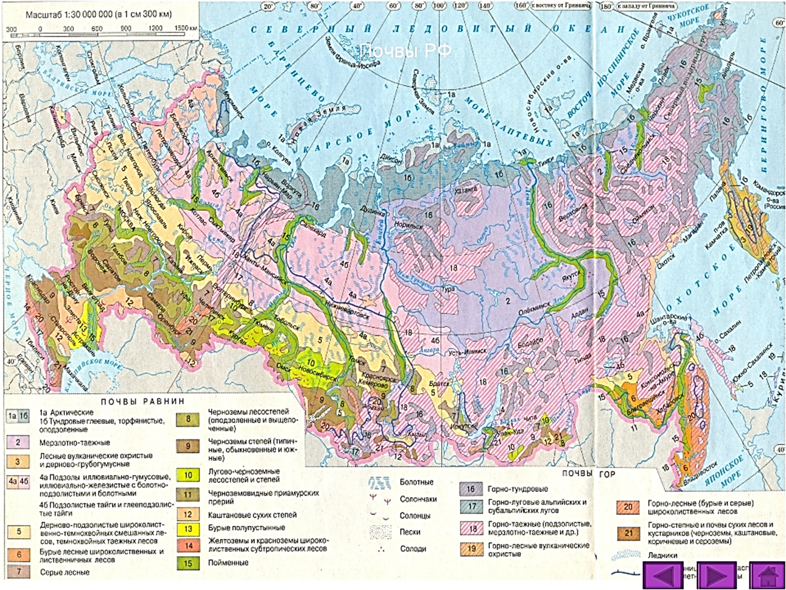

Slide 4
2. Рас­по­ло­жи­те ре­ги­о­ны Рос­сии по сте­пе­ни уве­ли­че­ния есте­ствен­но­го пло­до­ро­дия почв на их тер­ри­то­рии
1) Нов­го­род­ская об­ласть 2) Крас­но­дар­ский край 3) Мур­ман­ская об­ласть
3. Расположите регионы России по степени уменьшения естественного плодородия почв на их территории.
1) Архангельская область 2) Калужская область 3) Ставропольский край
14. Расположите регионы России по степени уменьшения естественного плодородия почв на их территории.
1) Мурманская область 2) Алтайский край 3) Вологодская область
19. Расположите регионы России по степени увеличения естественного плодородия почв на их территории.
1) Ямало-Ненецкий АО 2) Костромская область 3) Белгородская область
23. Расположите регионы России по степени увеличения естественного плодородия почв на их территории.
1) Ростовская область 2) Ленинградская область 3) Ненецкий АО

Slide 5
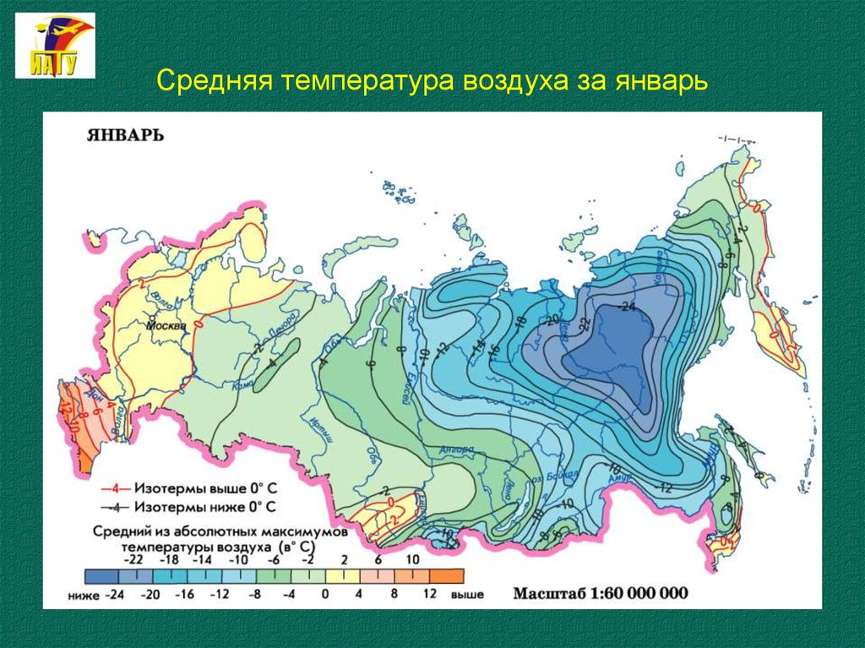
4. Расположите регионы России в порядке уменьшения средних температур воздуха в январе. Запишите в ответ получившуюся последовательность цифр.
1) Ленинградская область 2) Краснодарский край 3) Магаданская область

Slide 6
5. Расположите регионы России в порядке увеличения средних температур воздуха в январе.
1) Новгородская область 2) Республика Коми 3) Ставропольский край
15. Расположите города России в порядке увеличения средних температур воздуха в январе.
1) Красноярск 2) Екатеринбург 3) Тула
16. Расположите города России в порядке увеличения средних температур воздуха в январе.
1) Пермь 2) Якутск 3) Курск
17. Рас­по­ло­жи­те го­ро­да Рос­сии в по­ряд­ке умень­ше­ния сред­них тем­пе­ра­тур воз­ду­ха в ян­ва­ре.
1) Ка­ли­нин­град 2) Че­ля­бинск 3) Ир­кутск

Slide 7
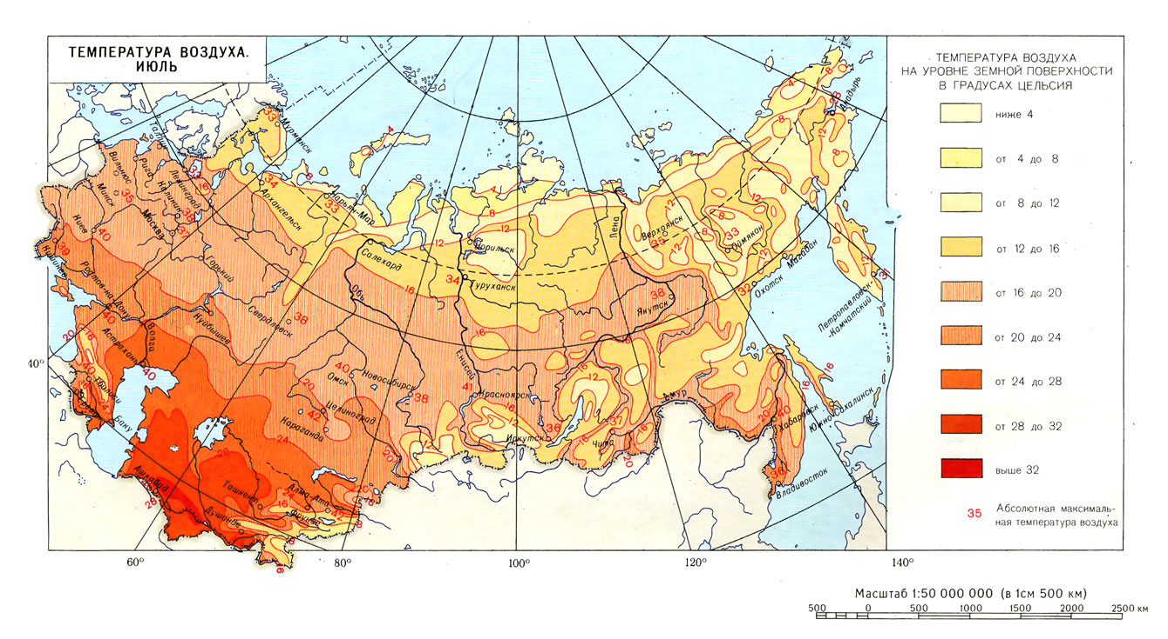
6. Рас­по­ло­жи­те ре­ги­о­ны Рос­сии в по­ряд­ке уве­ли­че­ния сред­них тем­пе­ра­тур воз­ду­ха в июле. За­пи­ши­те в ответ по­лу­чив­шу­ю­ся по­сле­до­ва­тель­ность цифр.
1) Мур­ман­ская об­ласть 2) Аст­ра­хан­ская об­ласть 3) Твер­ская об­ласть

Slide 8
7. Расположите регионы России в порядке уменьшения средних температур воздуха в июле.
1) Республика Калмыкия 2) Нижегородская область 3) Республика Карелия
12. Рас­по­ло­жи­те го­ро­да Рос­сии в по­ряд­ке уве­ли­че­ния сред­них тем­пе­ра­тур воз­ду­ха в июле.
1) Санкт-Пе­тер­бург 2) Мур­манск 3) Во­ро­неж
13. Расположите города России в порядке уменьшения средних температур воздуха в июле.
1) Саратов 2) Великий Новгород 3) Архангельск
21. Расположите города России в порядке увеличения средних температур воздуха в июле.
1) Ростов-на-дону 2) Тула 3) Сыктывкар
24. Расположите города России в порядке уменьшения средних температур воздуха в июле.
1) Москва 2) Норильск 3) Краснодар

Slide 9
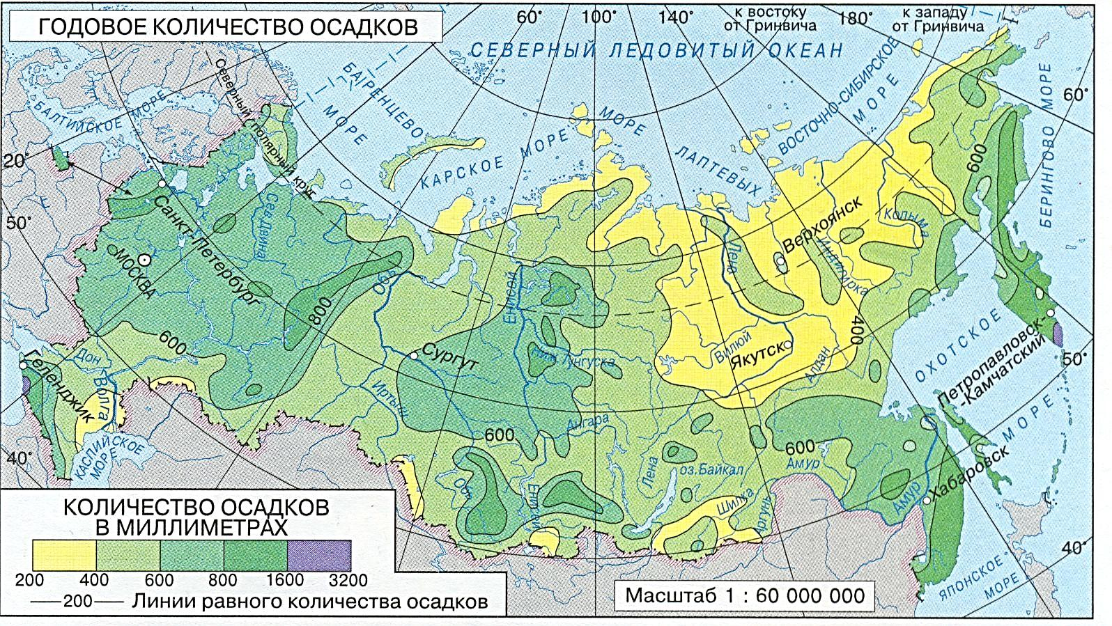
8. Рас­по­ло­жи­те ре­ги­о­ны Рос­сии в по­ряд­ке уве­ли­че­ния сред­не­го­до­во­го ко­ли­че­ства осад­ков. За­пи­ши­те в ответ по­лу­чив­шу­ю­ся по­сле­до­ва­тель­ность цифр.
1) Рес­пуб­ли­ка Кал­мы­кия 2) Туль­ская об­ласть 3) Ка­ли­нин­град­ская об­ласть

Slide 10
9. Расположите регионы России в порядке уменьшения среднегодового количества осадков.
1) Астраханская область 2) Приморский край 3) Омская область
10. Рас­по­ло­жи­те го­ро­да Рос­сии в по­ряд­ке уве­ли­че­ния сред­не­го­до­во­го ко­ли­че­ства осад­ков.
1) Сочи 2) Тула 3) Аст­ра­хань
11. Расположите города России в порядке уменьшения среднегодового количества осадков.
1) Москва 2) Якутск 3) Владивосток
20. Расположите города России в порядке увеличения среднегодового количества осадков.
1) Элиста 2) Тверь 3) Петропавловск-Камчатский
22. Рас­по­ло­жи­те го­ро­да Рос­сии в по­ряд­ке уве­ли­че­ния в них кон­ти­нен­таль­но­сти кли­ма­та.
1) Ир­кутск 2) Тверь 3) Ека­те­рин­бург

Slide 11
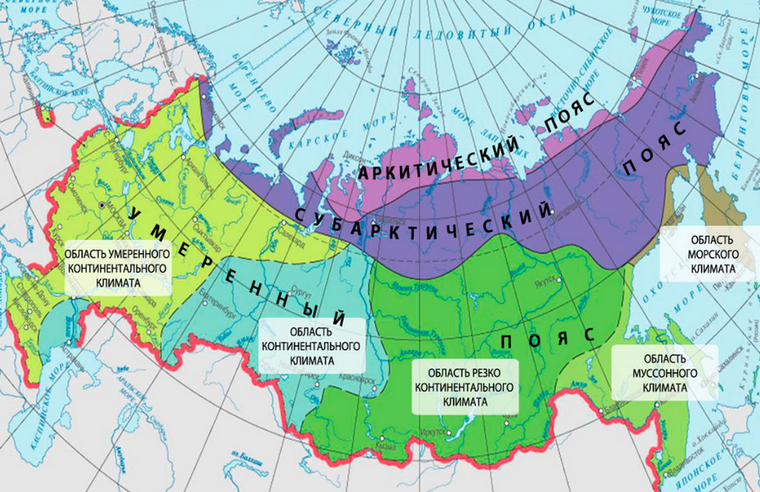

Slide 12
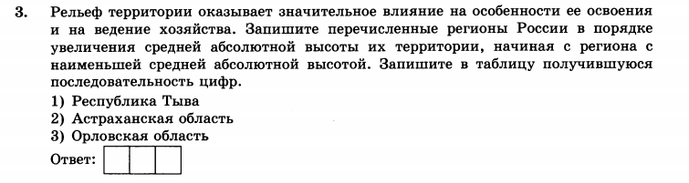
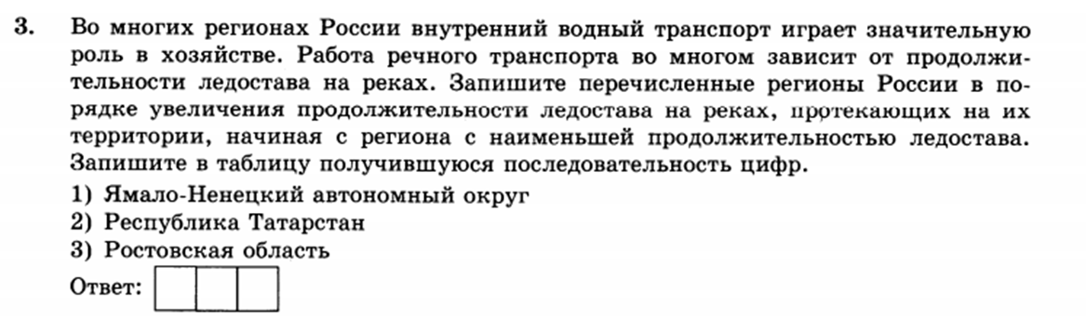

Slide 13
